Slide 1

Г. Гейне
Лірика

Slide 2
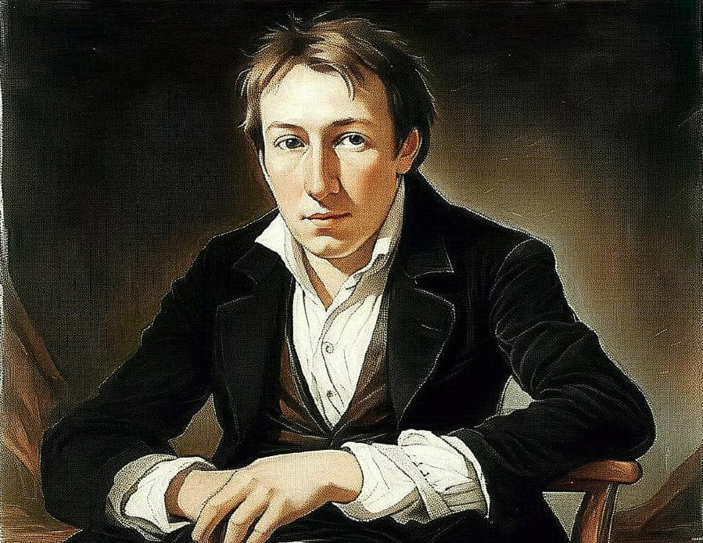
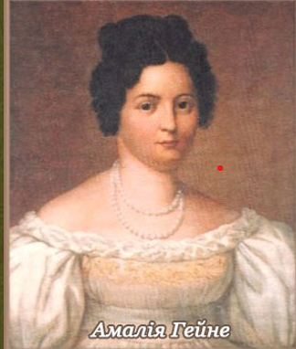
"Увесь світ надірваний саме по середині.
А оскільки серце поета — центр світу, то за нашого часу воно теж має найболючішим чином надірватися. У моєму серці пролягла велика світова тріщина".
Генріх Гейне
(1797-1856)

Slide 3
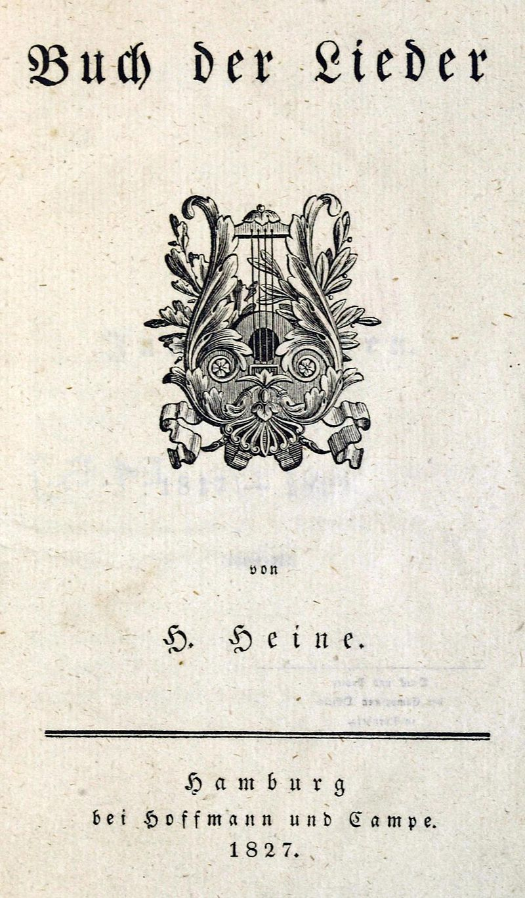
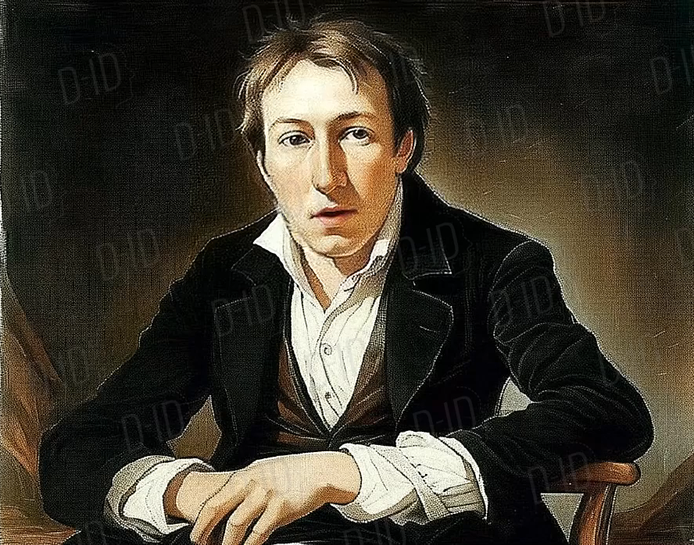
Уявіть, що автор заговорив…

Slide 4
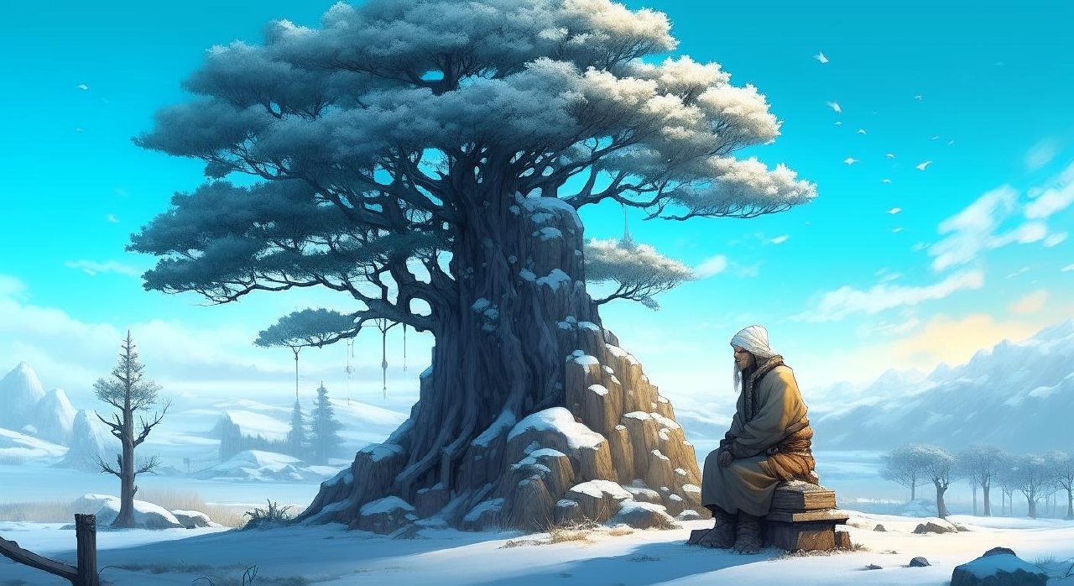
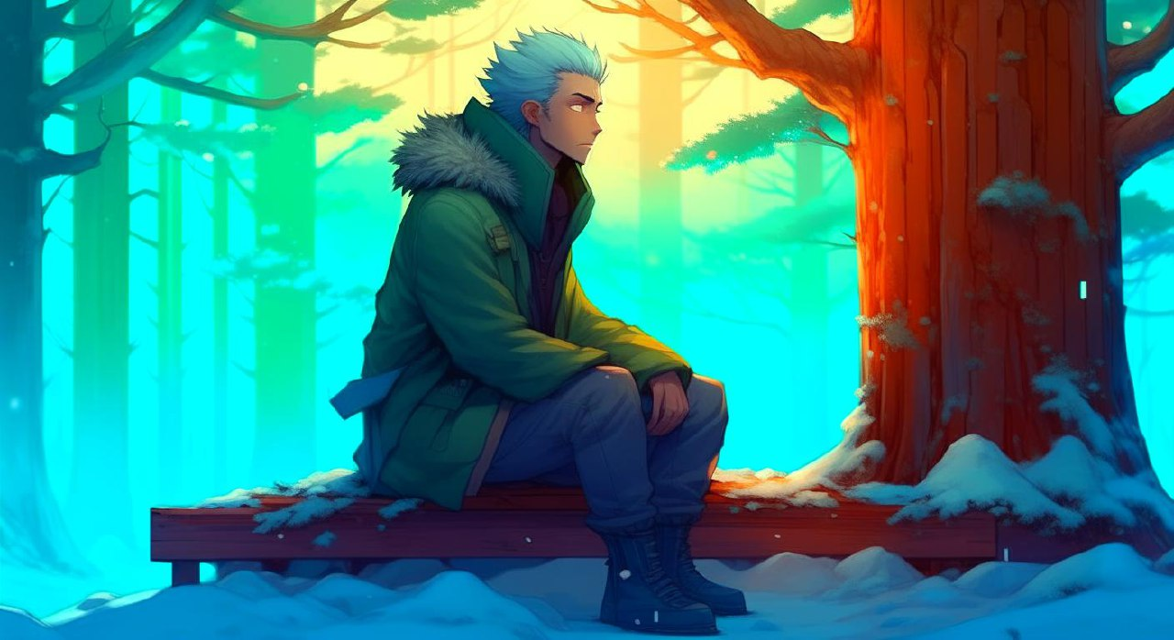
На півночі
кедр одинокий
На півночі кедр одинокий
В холодній стоїть вишині,
І, сніжною млою повитий,
Дрімає і мріє вві сні.

Slide 5
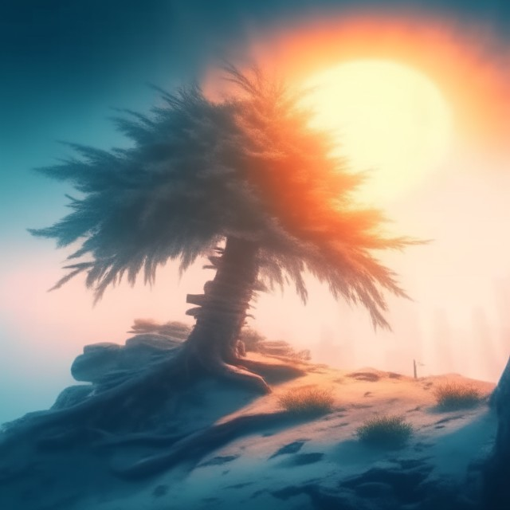
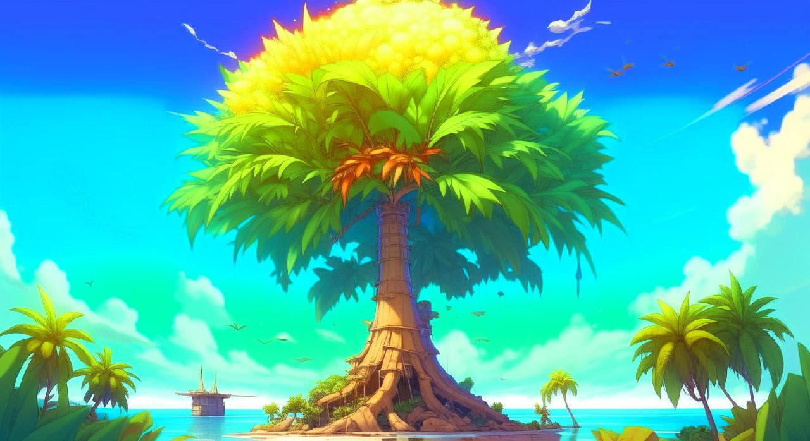
На півночі
кедр одинокий
Він мріє про пальму чудову,
Що десь у східній землі
Самотньо і мовчки сумує
На спаленій сонцем скалі.

Slide 6
Дякую за увагу!
Ілюстрації до твору згенеровані за допомогою чат-бота Kandinsky 2.2 by Sber AI, стиль anime.

